Slide 1
BIL | TAJUK | TARIKH | SURATKHABAR
1 | SUBSIDI BERSASAR PERKUKUH PENARAFAN KREDIT MALAYSIA | 1 JULAI 2024 | BERITA HARIAN
2 | DANA ASING AKAN KEMBALI SEBAIK RINGGIT MENGUKUH | 1 JULAI 2024 | BERITA HARIAN
3 | BRAHIM’S SEDIA MAKANAN HALAL TUJUH SYARIKAT PENERBANGAN TERBAIK DUNIA | 1 JULAI 2024 | BERITA HARIAN
4 | RINGGIT EXPECTED TO TRADE IN NARROW RANGE AGAINST US DOLLAR | 1 JULAI 2024 | NEW STRAITS TIMES
5 | RINGGIT MATA WANG TERBAIK SERANTAU ENAM BULAN PERTAMA 2024 | 3 JULAI 2024 | BERITA HARIAN
6 | PETRONAS PERUNTUK RM60b AKTIVITI HULUAN DOMESTIK | 3 JULAI 2024 | BERITA HARIAN
7 | ’RINGGIT TO HIT 4.55 VERSUS US DOLLAR BY YEAR-END’ | 3 JULAI 2024 | NEW STRAITS TIMES
8 | RASIONALISASI SUBSIDI RON95 MUNGKIN DIBUAT SECARA BERPERINGKAT | 4 JULAI 2024 | BERITA HARIAN
9 | HARGA EMAS MELONJAK 12 PERATUS TAHUN INI | 4 JULAI 2024 | BERITA HARIAN
10 | PROTON JUAL 10,999 UNIT KERETA BULAN LAU, KEKAL TEMPAT KEDUA | 4 JULAI 2024 | BERITA HARIAN
11 | SEMAK LEVI UNTUNG LUAR BIASA ELAK INDUSTRI SAWIT TIDAK BERDAYA SAING | 5 JULAI 2024 | BERITA HARIAN
12 | PROJEK MEGA MUNGKIN DIUMUM SELEPAS BELANJAWAN 2025 | 5 JULAI 2024 | BERITA HARIAN
13 | ’RASIONALISASI SUBSIDI BERI HARGA ADIL KEPADA SEMUA’ | 5 JULAI 2024 | BERITA HARIAN
14 | REFORMASI EKONOMI GAGAL JIKA KETIRISAN TERUS BERLELUASA | 8 JULAI 2024 | BERITA HARIAN
15 | PURATA DAGANGAN HARIAN DI BURSA NAIK KEPADA RM3.27B | 8 JULAI 2024 | BERITA HARIAN
16 | EKONOMI NEGARA BERPOTENSI CAPAI PERTUMBUHAN LEBIH 4 PERATUS | 9 JULAI 2024 | BERITA HARIAN
17 | KUASA PEMBELI BOLEH NAIKKAN, RUNTUHKAN SYARIKAT ‘GAH | 10 JULAI 2024 | BERITA HARIAN
18 | MALAYSIA BERISIKO RUGI TERLALU BANYAK IMPORT PRODUK DIGITAL | 10 JULAI 2024 | BERITA HARIAN
19 | KUTIPAN HASIL CUKAI SUSUT SELEPAS SST GANTI GST | 11 JULAI 2024 | BERITA HARIAN

Slide 2
BIL | TAJUK | TARIKH | SURATKHABAR
20 | BNM KEKALKAN OPR KALI KETUJUH BERTURUT-TURUT | 12 JULAI 2024 | BERITA HARIAN
21 | USAHA BERSEPADU KERAJAAN BANTU PRESTASI RINGGIT TERUS MENGUKUH | 15 JULAI 2024 | BERITA HARIAN
22 | RINGGIT MULA PULIH DIDORONG PRESTASI DOMESTIK POSITIF | 15 JULAI 2024 | BERITA HARIAN
23 | PASARAN SAHAM,RINGGIT DIUNJUR TERUS MENGUKUH | 16 JULAI 2024 | BERITA HARIAN
24 | TACKLING THE E-INVOICE PAIN | 17 JULAI 2024 | BERITA HARIAN
25 | MALAYSIA TERUSKAN LONJAKAN PERDAGANGAN,PELABURAN | 19 JULAI 2024 | BERITA HARIAN
26 | PENGURANGAN 10 PERATUS SUBSIDI RON95 BOLEH KURANGKAN DEFISIT FISKAL 0.2 PERATUS | 19 JULAI 2024 | BERITA HARIAN
27 | PRESTASI EKONOMI 2024 MAMPU ATASI UNJURAN | 22 JULAI 2024 | BERITA HARIAN
28 | ExxonMobil MAHU JUAL ASET MINYAK, GAS KEPADA PETRONAS | 22 JULAI 2024 | BERITA HARIAN
29 | PETRONAS MUNGKIN HILANG SEBAHAGIAN HASIL KEPADA PETROS | 23 JULAI 2024 | BERITA HARIAN
30 | KERAJAAN SASAR KURANGKAN 50 PERATUS IMPORT GETAH | 24 JULAI 2024 | BERITA HARIAN
31 | EKONOMI MALAYSIA DIUNJUR KEKAL 4.5 PERATUS TAHUN INI | 24 JULAI 2024 | BERITA HARIAN
32 | PELAKSANAAN e-Invois DIJANGKA JEJAS JUALAN KERETA | 24 JULAI 2024 | BERITA HARIAN
33 | INFLASI TERKAWAL BULAN PERTAMA PENYASARAN SUBSIDI DIESEL | 25 JULAI 2024 | BERITA HARIAN
34 | HAD TEMPOH PINJAMAN RUMAH KEKAL 35 TAHUN | 26 JULAI 2024 | BERITA HARIAN
35 | PLATFORM E-DAGANG TEMPATAN PACU EKONOMI DIGITAL | 29 JULAI 2024 | BERITA HARIAN
36 | ’BUDAYA KAFE’HIDUPKAN SEMULA INDUSTRI KEDAI KOPI | 30 JULAI 2024 | BERITA HARIAN
37 | BERI TUMPUAN EKONOMI BERNILAI TINGGI | 30 JULAI 2024 | SINAR HARIAN
38 | KEUNTUNGAN BERSIH BURSA MALAYSIA NAIK | 31 JULAI 2024 | SINAR HARIAN
39 | USAHAWAN NANAS HAMPIR PUTUS ASA | 31 JULAI 2024 | BERITA HARIAN

Slide 3
BIL | TAJUK | TARIKH | SURATKHABAR
40 | EKONOMI NEGARA MAMPU ATASI PERTUMBUHAN KDNK DUNIA | 31 JULAI 2024 | BERITA HARIAN

Slide 4
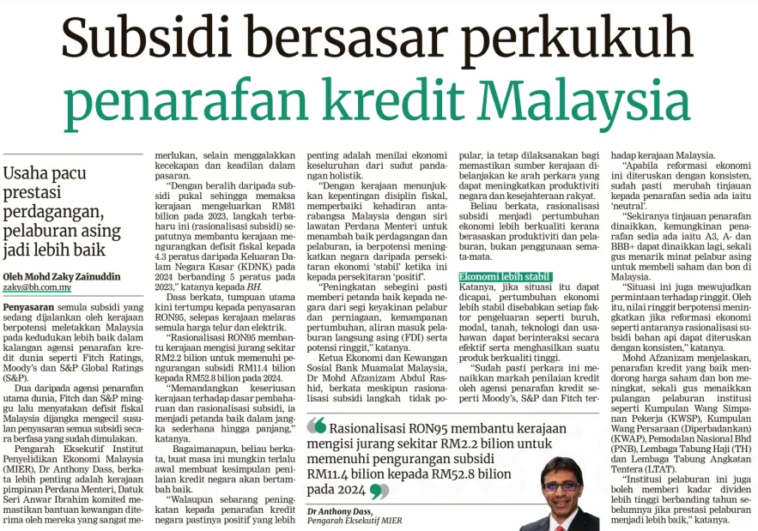
BERITA HARIAN
1 JULAI 2024
BH|SUBSIDI BERSASAR PERKUKUH PENARAFAN KREDIT MALAYSIA| MS 23

Slide 5
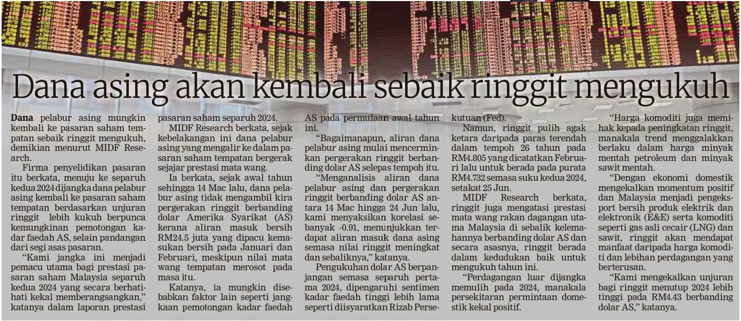
BERITA HARIAN
1 JULAI 2024
BH|DANA ASING AKAN KEMBALI SEBAIK RINGGIT MENGUKUH| MS 23

Slide 6
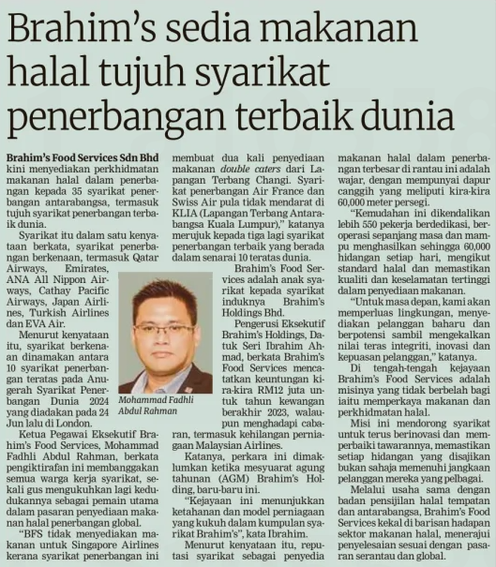
BERITA HARIAN
1 JULAI 2024
BH|BRAHIM’S SEDIA MAKANAN HALAL TUJUH SYARIKAT PENERBANGAN TERBAIK DUNIA| MS 25

Slide 7
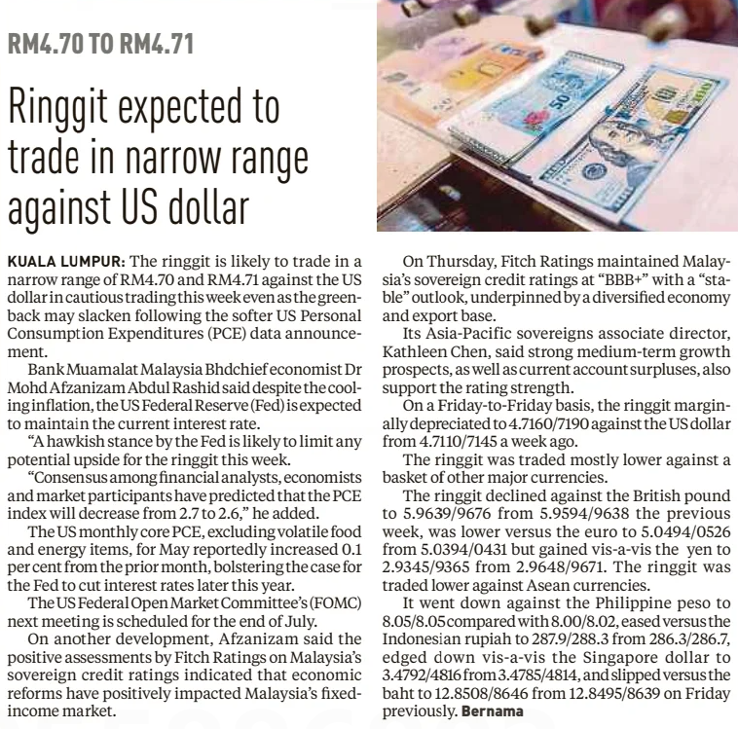
NEW STRAITS TIMES
1 JULAI 2024
NST |RINGGIT EXPECTED TO TRADE IN NARROW RANGE AGAINST US DOLLAR | MS 22

Slide 8
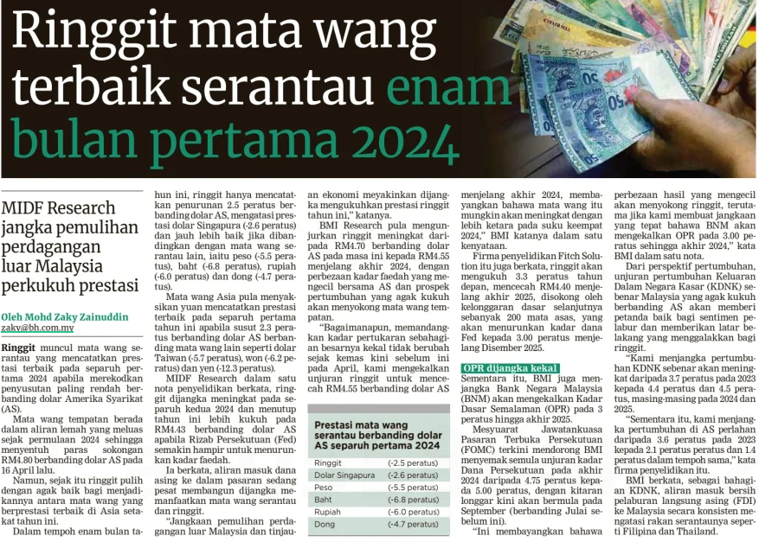
BERITA HARIAN
3 JULAI 2024
BH|RINGGIT MATA WANG TERBAIK SERANTAU ENAM BULAN PERTAMA 2024| MS 23

Slide 9
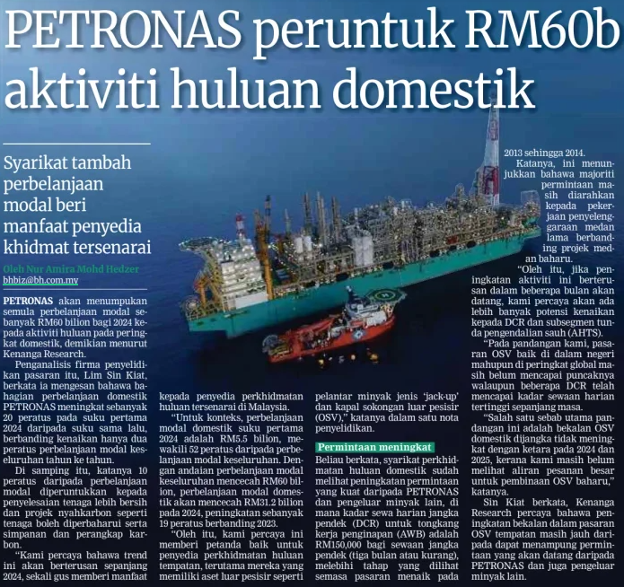
BERITA HARIAN
3 JULAI 2024
BH|PETRONAS PERUNTUK RM60b AKTIVITI HULUAN DOMESTIK| MS 26

Slide 10
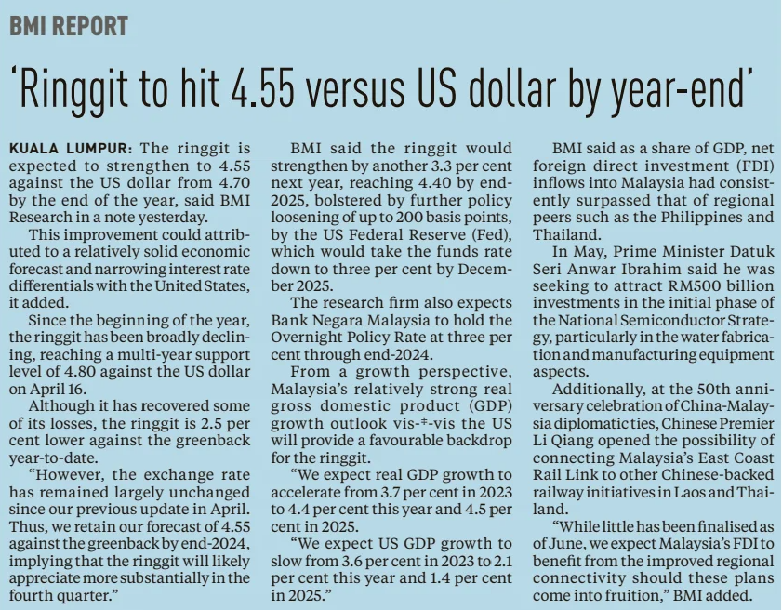
NEW STRAITS TIMES
3 JULAI 2024
NST|’RINGGIT TO HIT 4.55 VERSUS US DOLLAR BY YEAR-END’| MS 6

Slide 11
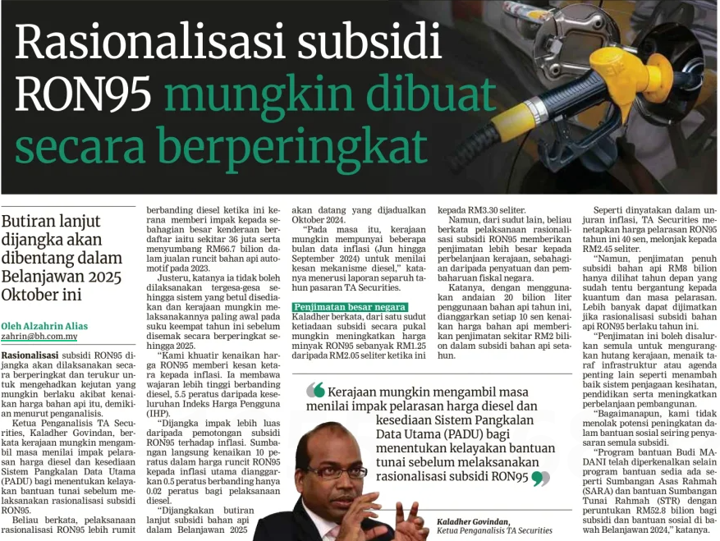
BERITA HARIAN
4 JULAI 2024
BH|RASIONALISASI SUBSIDI RON95 MUNGKIN DIBUAT SECARA BERPERINGKAT| MS 24

Slide 12
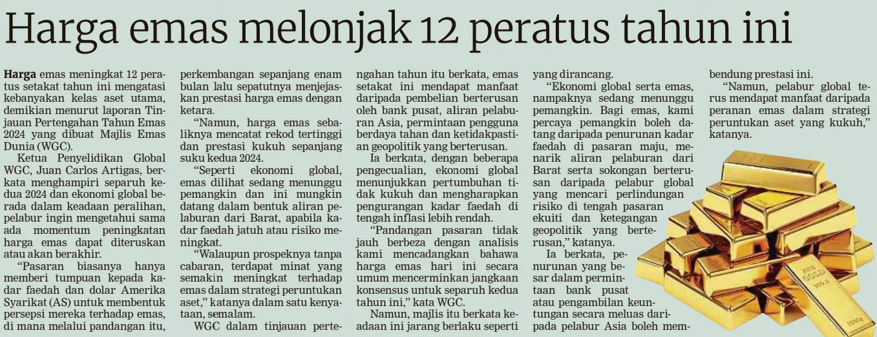
BERITA HARIAN
4 JULAI 2024
BH|HARGA EMAS MELONJAK 12 PERATUS TAHUN INI| MS 24

Slide 13
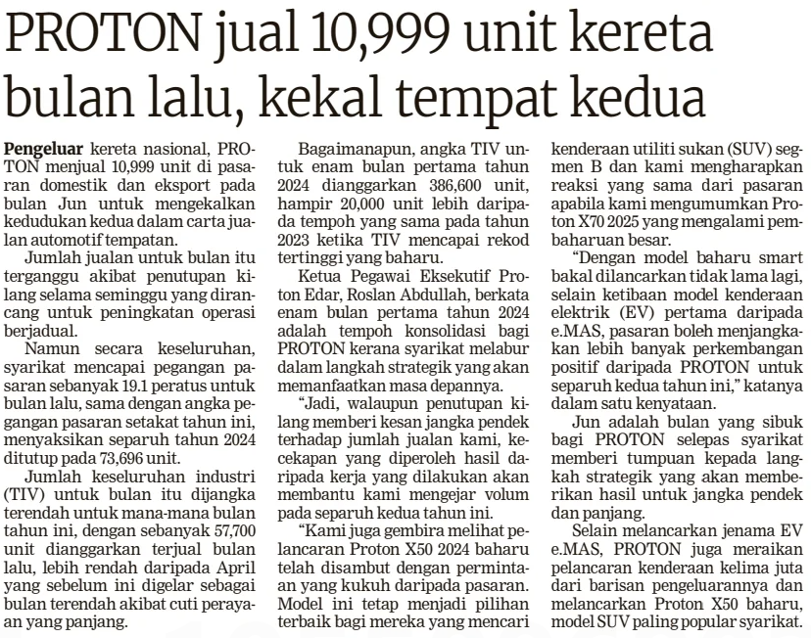
BERITA HARIAN
4 JULAI 2024
BH|PROTON JUAL 10,999 UNIT KERETA BULAN LAU, KEKAL TEMPAT KEDUA| MS 27

Slide 14
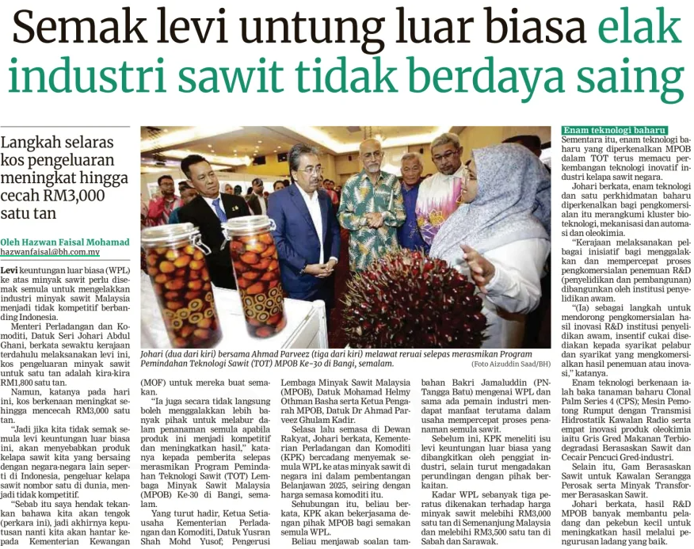
BERITA HARIAN
5 JULAI 2024
BH|SEMAK LEVI UNTUNG LUAR BIASA ELAK INDUSTRI SAWIT TIDAK BERDAYA SAING| MS 23

Slide 15
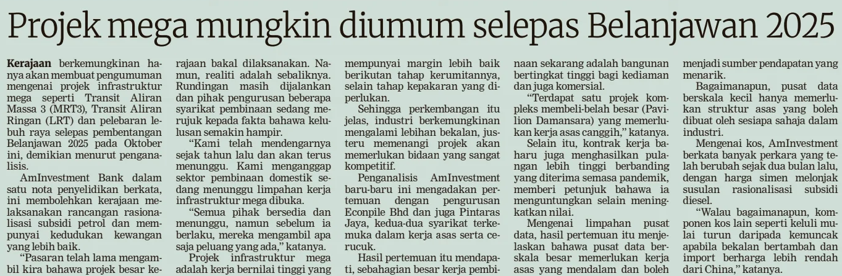
BERITA HARIAN
5 JULAI 2024
BH|PROJEK MEGA MUNGKIN DIUMUM SELEPAS BELANJAWAN 2025|MS 23

Slide 16
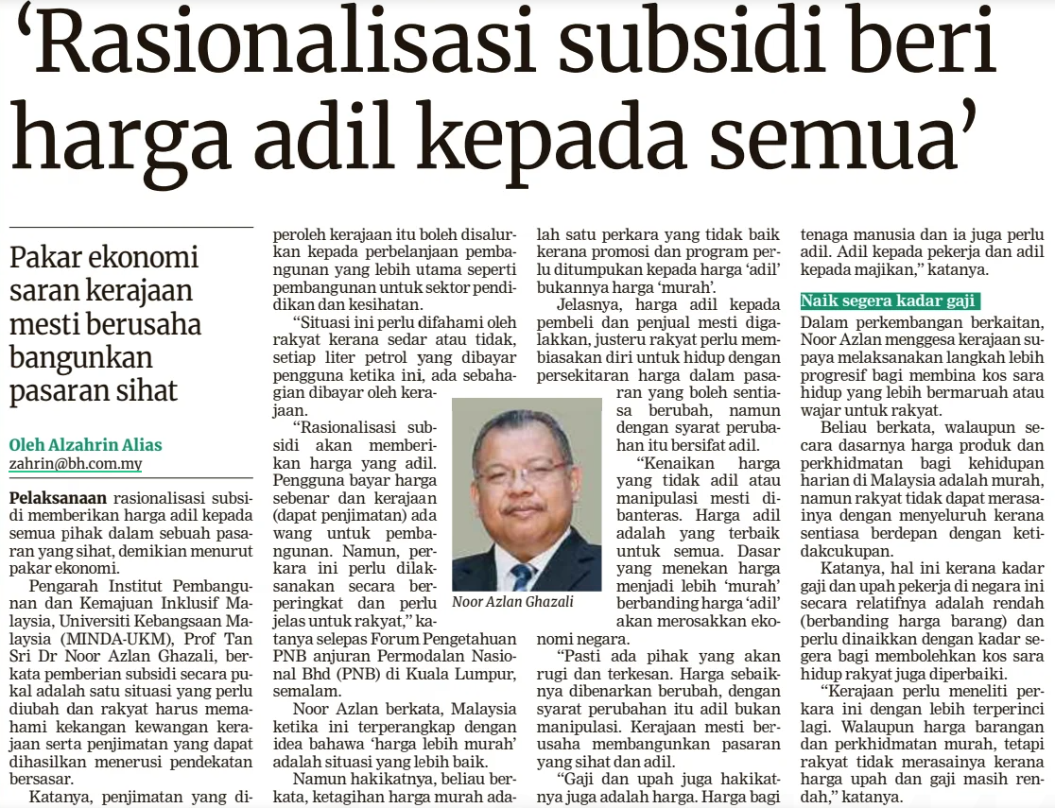
BERITA HARIAN
5 JULAI 2024
BH|’RASIONALISASI SUBSIDI BERI HARGA ADIL KEPADA SEMUA’|MS 2’4

Slide 17
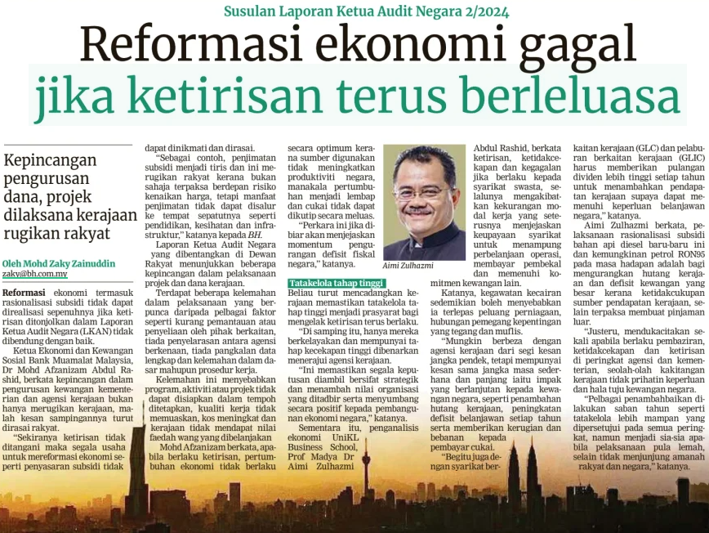
BERITA HARIAN
8 JULAI 2024
BH|REFORMASI EKONOMI GAGAL JIKA KETIRISAN TERUS BERLELUASA| MS 21

Slide 18
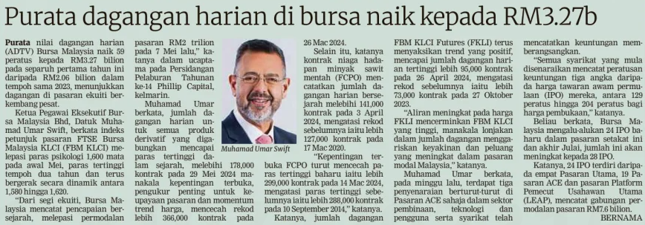
BERITA HARIAN
8 JULAI 2024
BH|PURATA DAGANGAN HARIAN DI BURSA NAIK KEPADA RM3.27B| MS 21

Slide 19
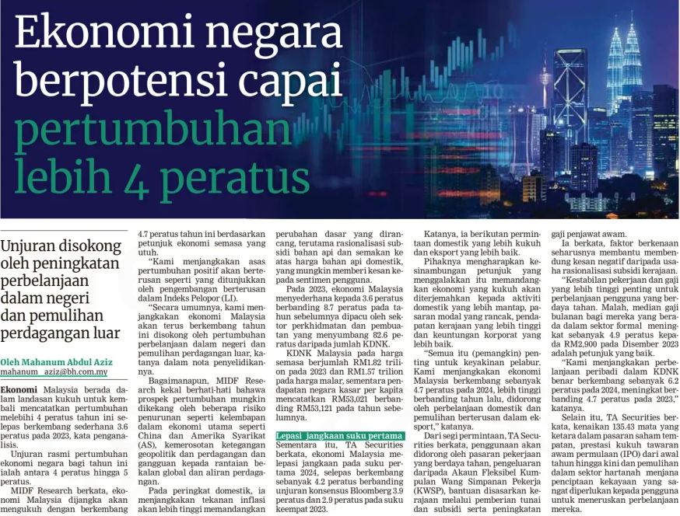
NEW STRAITS TIMES
9 JULAI 2024
NST|EKONOMI NEGARA BERPOTENSI CAPAI PERTUMBUHAN LEBIH 4 PERATUS| MS 18

Slide 20
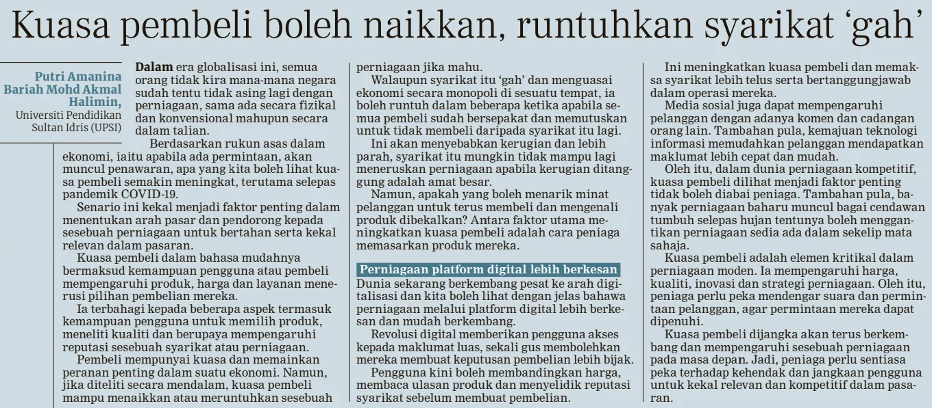
BERITA HARIAN
10 JULAI 2024
BH|KUASA PEMBELI BOLEH NAIKKAN, RUNTUHKAN SYARIKAT ‘GAH’| MS 13

Slide 21
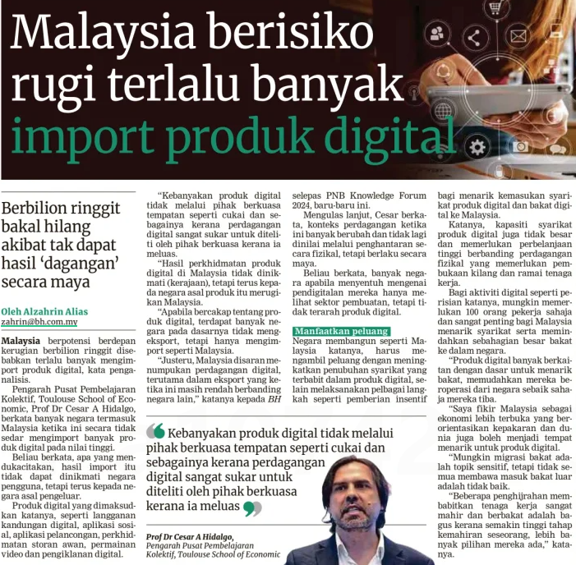
BERITA HARIAN
10 JULAI 2024
BH|MALAYSIA BERISIKO RUGI TERLALU BANYAK IMPORT PRODUK DIGITAL|MS 21

Slide 22
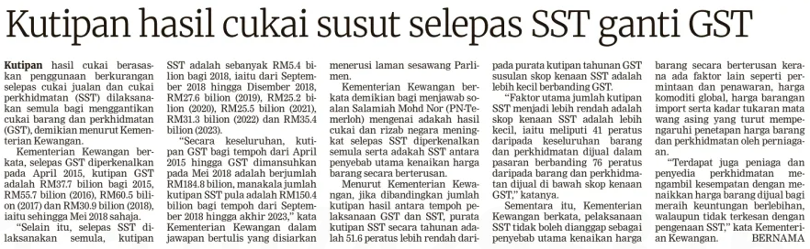
BERITA HARIAN
11 JULAI 2024
BH|KUTIPAN HASIL CUKAI SUSUT SELEPAS SST GANTI GST| MS 23

Slide 23
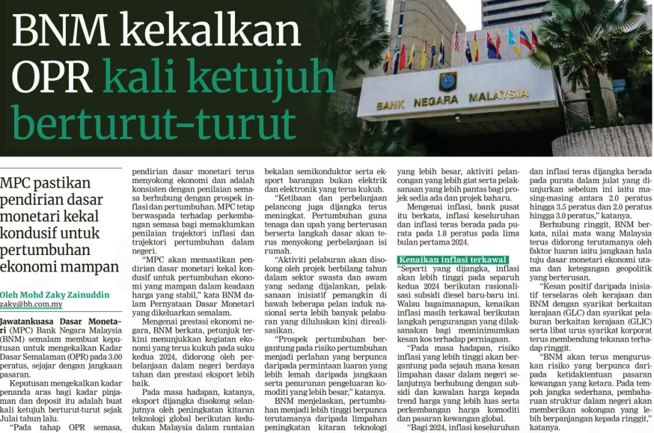
BERITA HARIAN
12 JULAI 2024
BH|BNM KEKALKAN OPR KALI KETUJUH BERTURUT-TURUT| MS 26

Slide 24
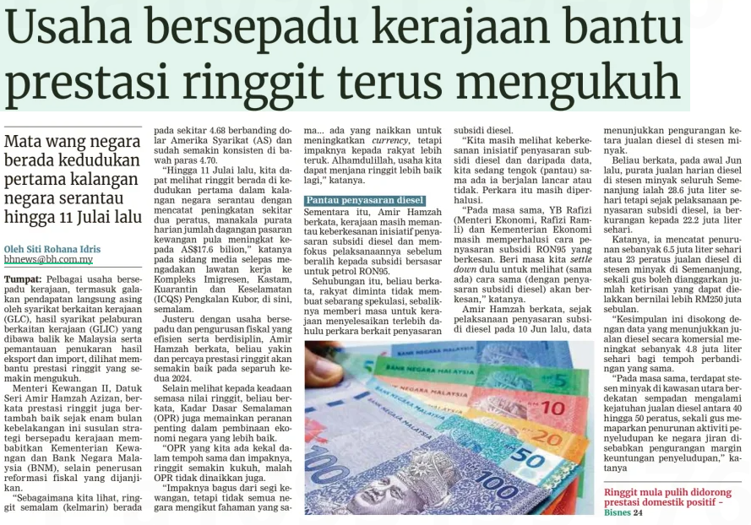
BERITA HARIAN
15 JULAI 2024
BH|USAHA BERSEPADU KERAJAAN BANTU PRESTASI RINGGIT TERUS MENGUKUH| MS 8

Slide 25
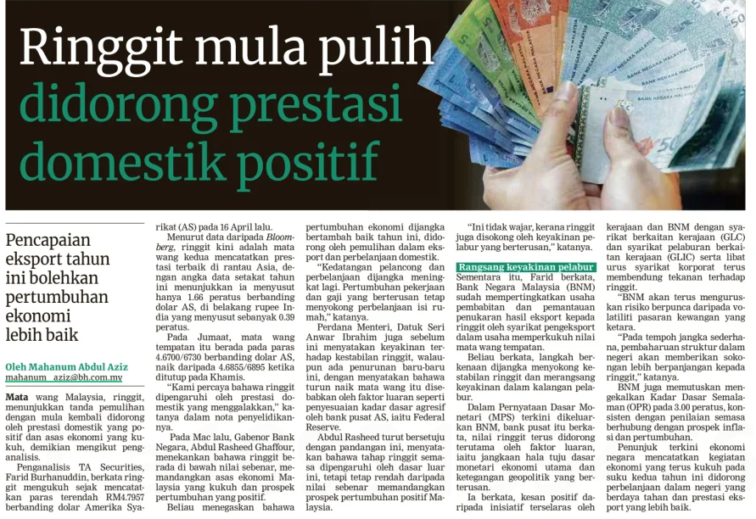
BERITA HARIAN
15 JULAI 2024
BH|RINGGIT MULA PULIH DIDORONG PRESTASI DOMESTIK POSITIF| MS 24

Slide 26
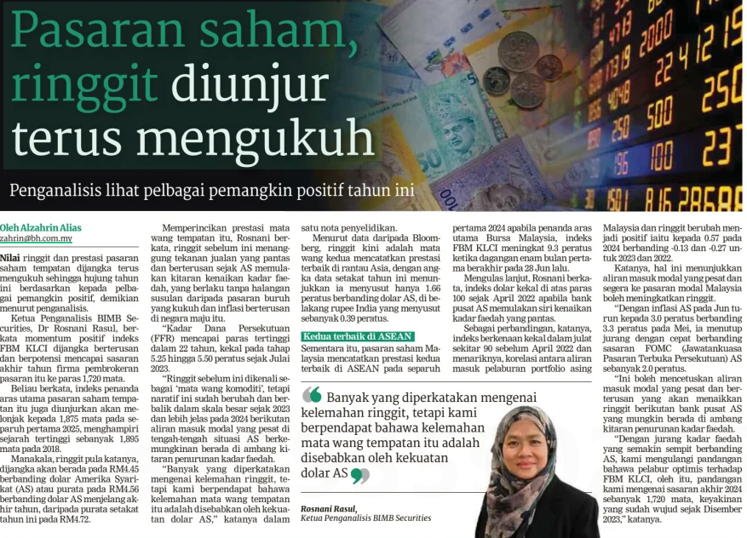
BERITA HARIAN
16 JULAI 2024
BH|PASARAN SAHAM,RINGGIT DIUNJUR TERUS MENGUKUH| MS 23

Slide 27
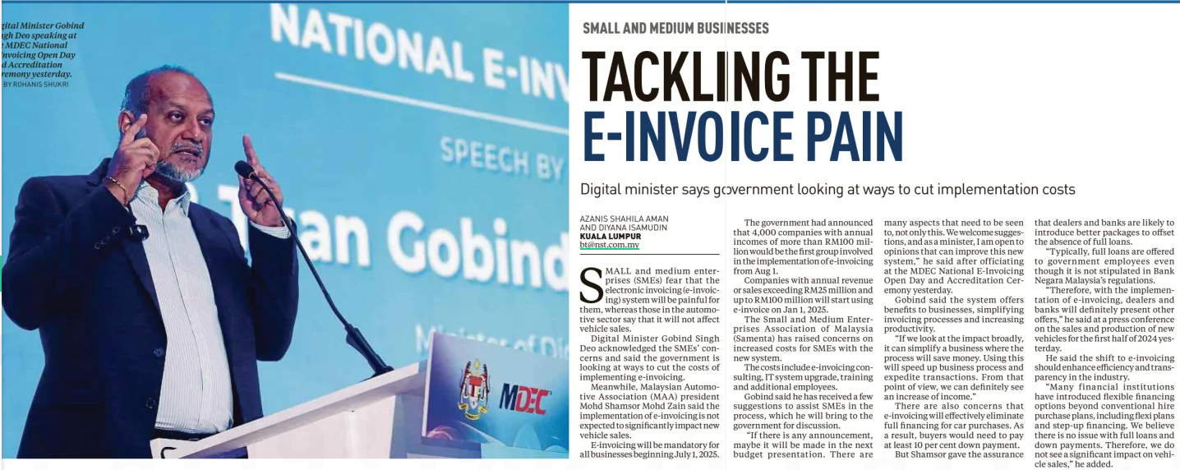
NEW STRAITS TIMES
17 JULAI 2024
NST|TACKLING THE E-INVOICE PAIN| MS 4

Slide 28
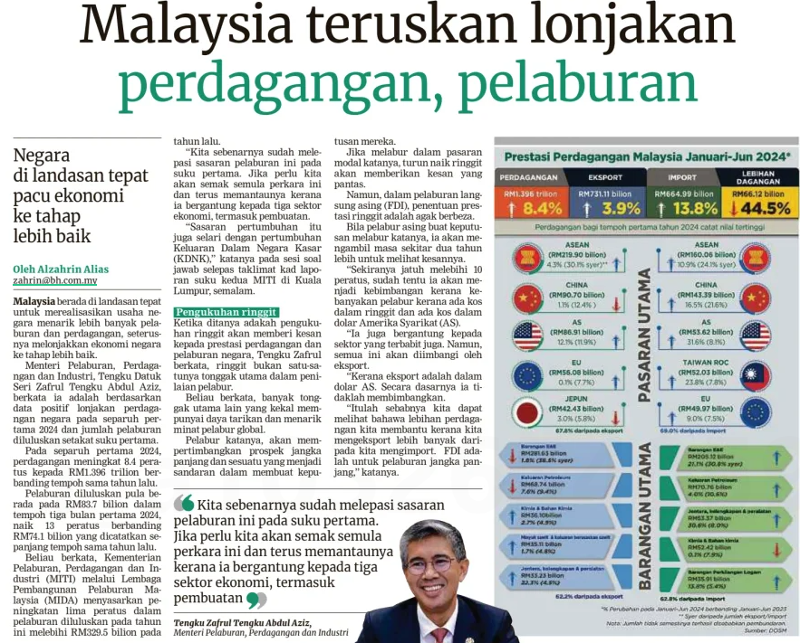
BERITA HARIAN
19 JULAI 2024
BH|MALAYSIA TERUSKAN LONJAKAN PERDAGANGAN,PELABURAN| MS 24

Slide 29
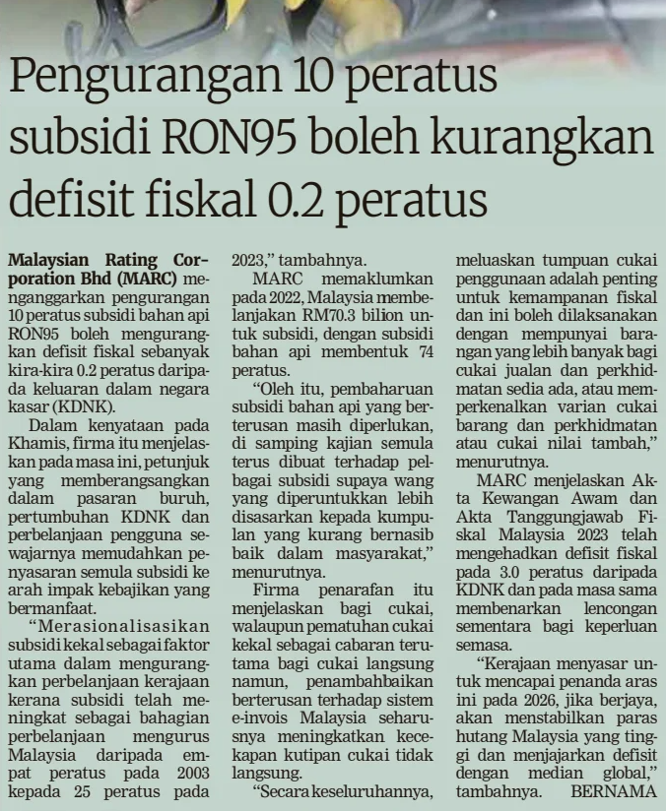
BERITA HARIAN
19 JULAI 2024
BH|PENGURANGAN 10 PERATUS SUBSIDI RON95 BOLEH KURANGKAN DEFISIT FISKAL 0.2 PERATUS| MS 26

Slide 30
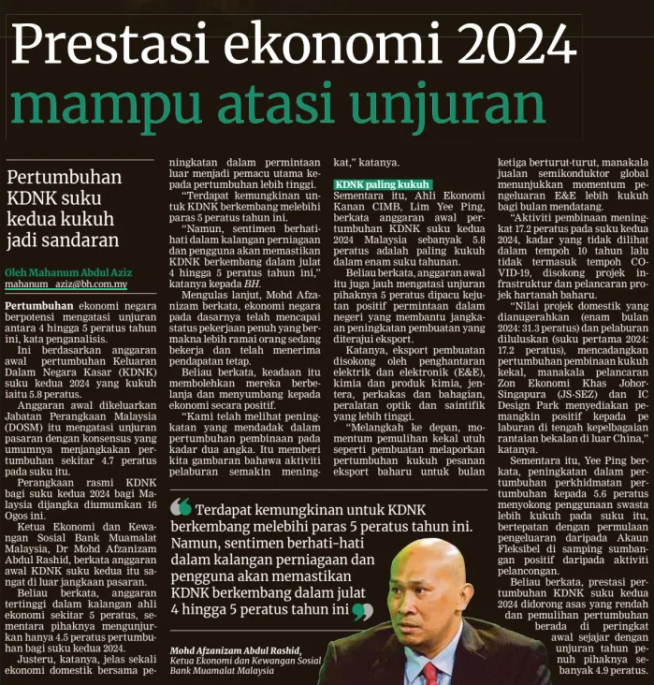
BERITA HARIAN
22 JULAI 2024
BH|PRESTASI EKONOMI 2024 MAMPU ATASI UNJURAN| MS 28

Slide 31
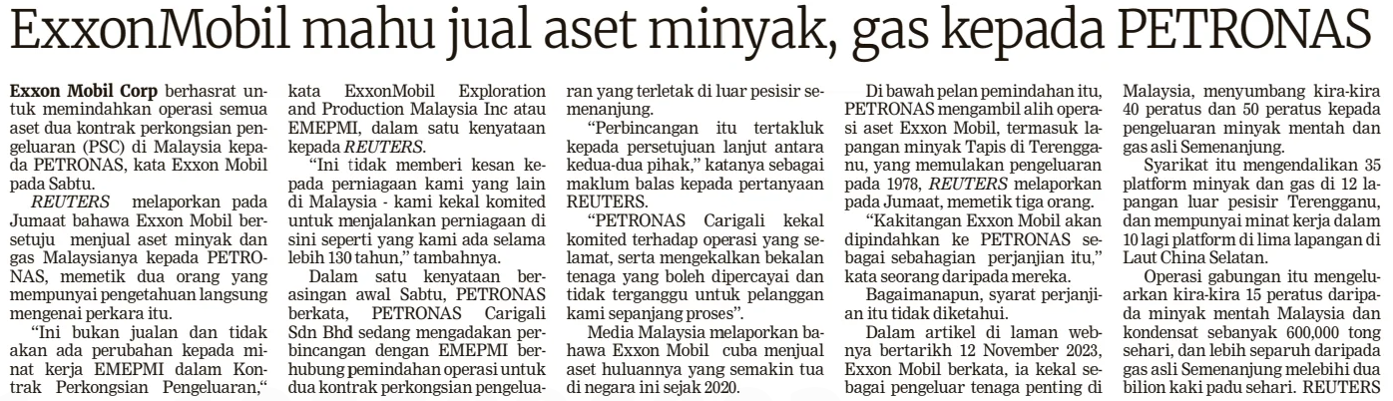
BERITA HARIAN
22 JULAI 2024
BH|ExxonMobil MAHU JUAL ASET MINYAK, GAS KEPADA PETRONAS| MS 29

Slide 32
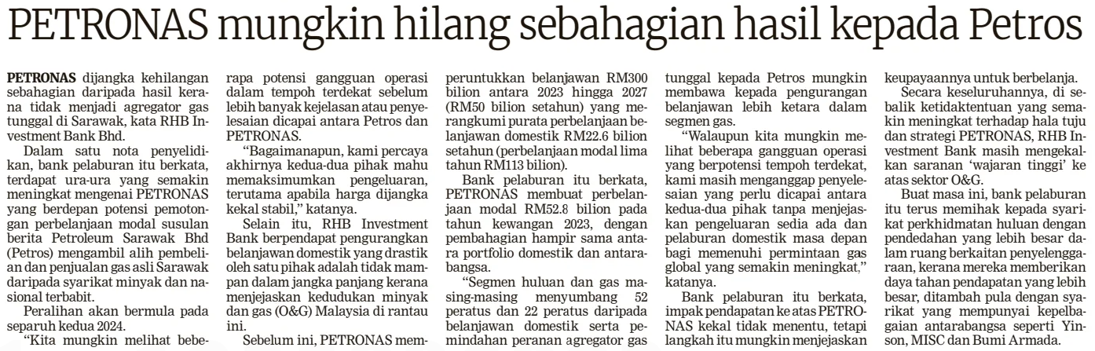
BERITA HARIAN
23 JULAI 2024
BH|PETRONAS MUNGKIN HILANG SEBAHAGIAN HASIL KEPADA PETROS| MS 24

Slide 33
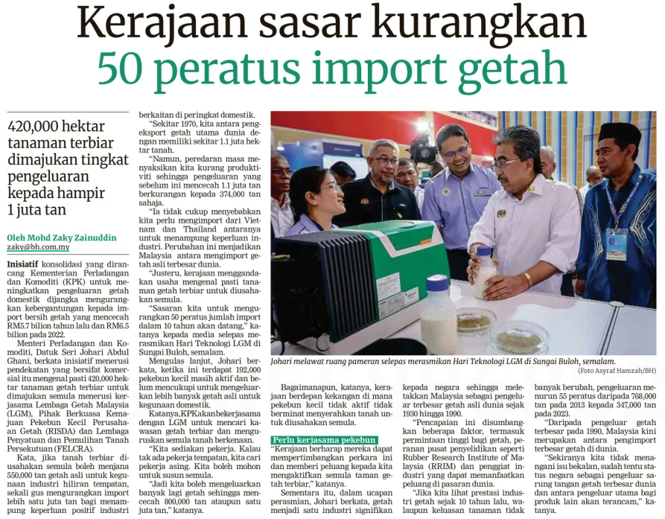
BERITA HARIAN
24 julai 2024
BH|KERAJAAN SASAR KURANGKAN 50 PERATUS IMPORT GETAH| MS 20

Slide 34
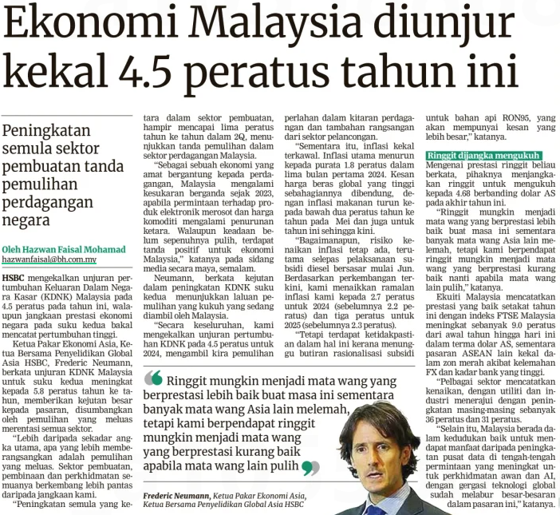
BERITA HARIAN
24 JULAI 2024
BH|EKONOMI MALAYSIA DIUNJUR KEKAL 4.5 PERATUS TAHUN INI| MS 21

Slide 35
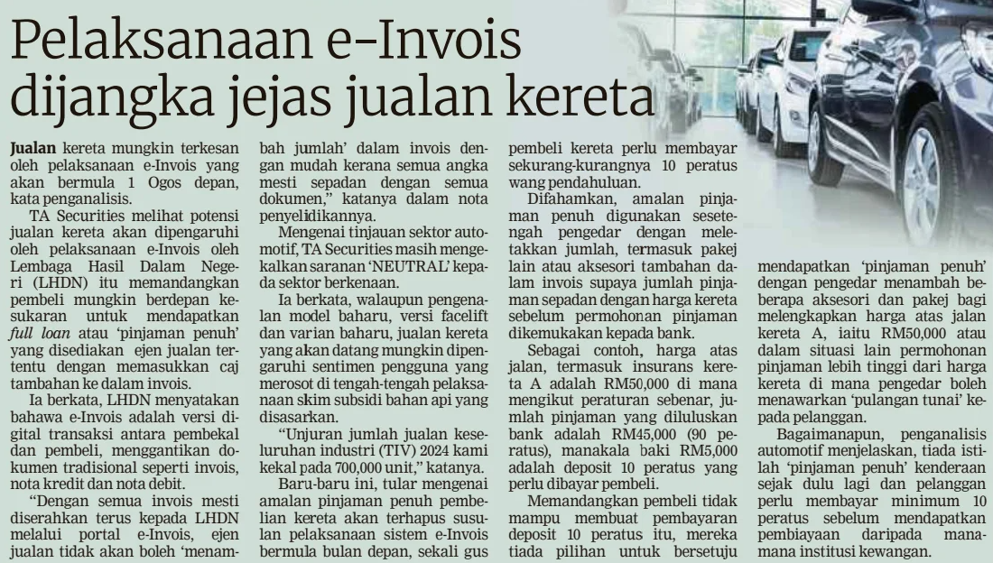
BERITA HARIAN
24 JULAI 2024
BH|PELAKSANAAN e-Invois DIJANGKA JEJAS JUALAN KERETA| MS 21

Slide 36
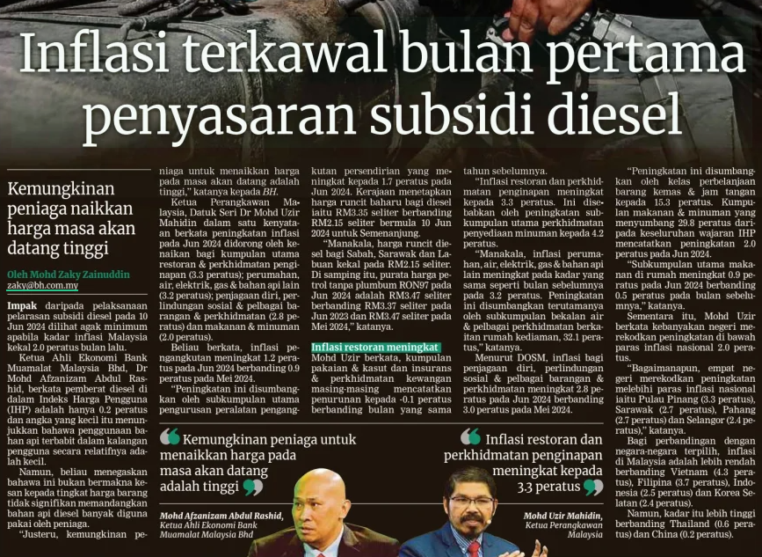
BERITA HARIAN
25 JULAI 2024
BH|INFLASI TERKAWAL BULAN PERTAMA PENYASARAN SUBSIDI DIESEL| MS 24

Slide 37
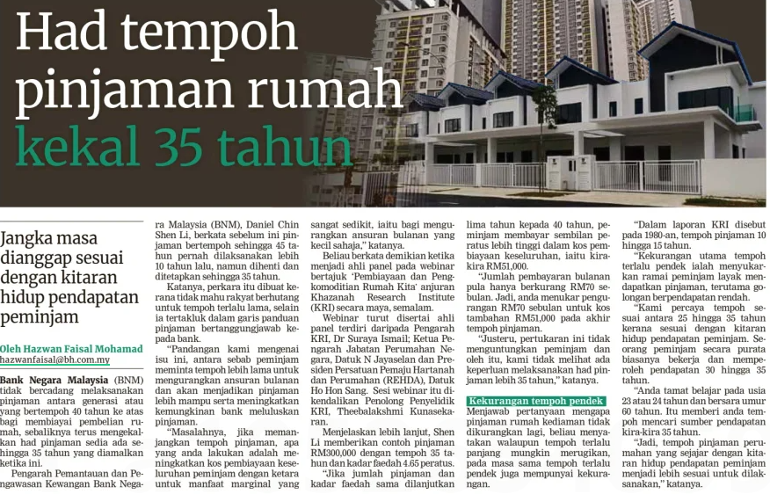
BERITA HARIAN
26 JULAI 2024
BH|HAD TEMPOH PINJAMAN RUMAH KEKAL 35 TAHUN| MS 25

Slide 38
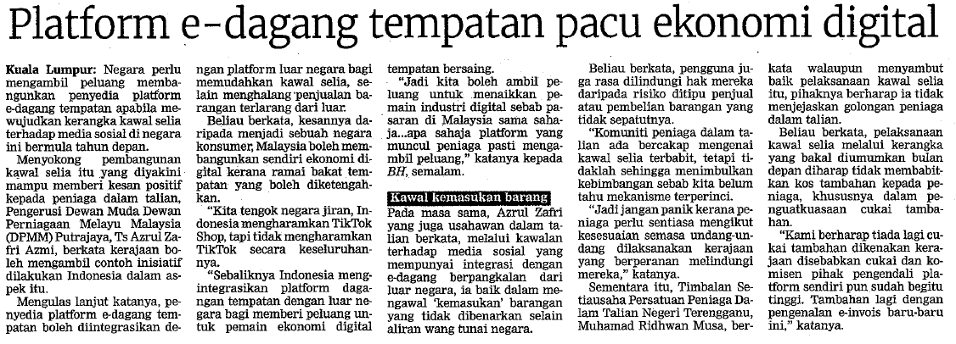
BERITA HARIAN
29 JULAI 2024
BH|PLATFORM E-DAGANG TEMPATAN PACU EKONOMI DIGITAL| MS 5

Slide 39
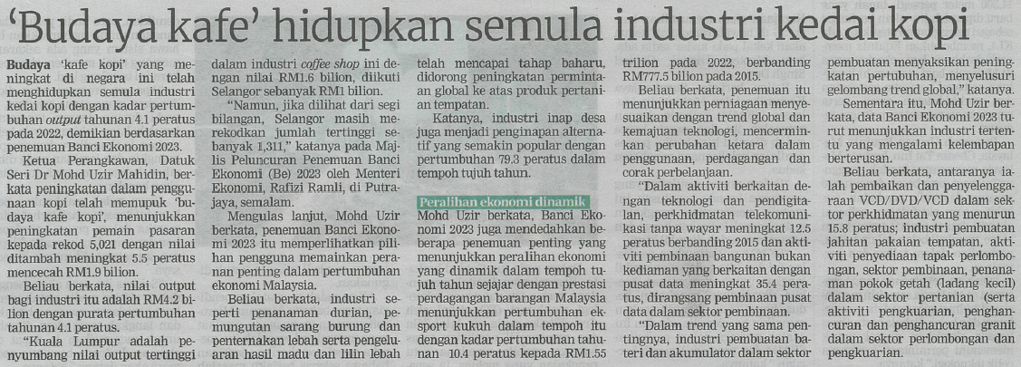
BERITA HARIAN
30 JULAI 2024
BH|’BUDAYA KAFE’HIDUPKAN SEMULA INDUSTRI KEDAI KOPI| MS 29

Slide 40
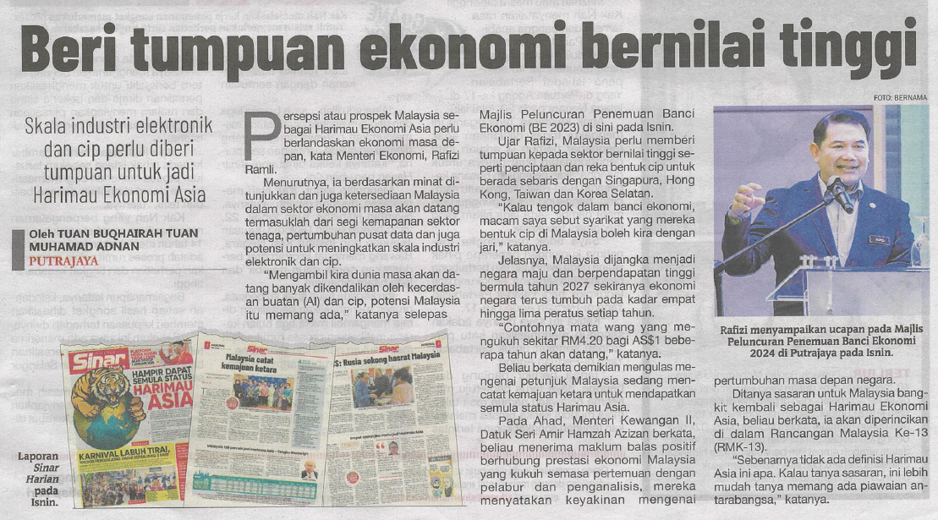
SINAR HARIAN
30 JULAI 2024
SH|BERI TUMPUAN EKONOMI BERNILAI TINGGI| MS 25

Slide 41
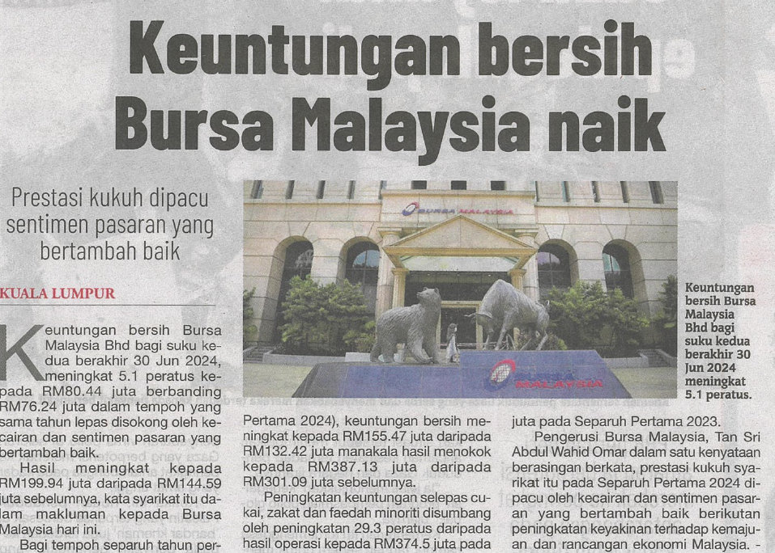
SINAR HARIAN
31 JULAI 2024
SH|KEUNTUNGAN BERSIH BURSA MALAYSIA NAIK| MS 31

Slide 42
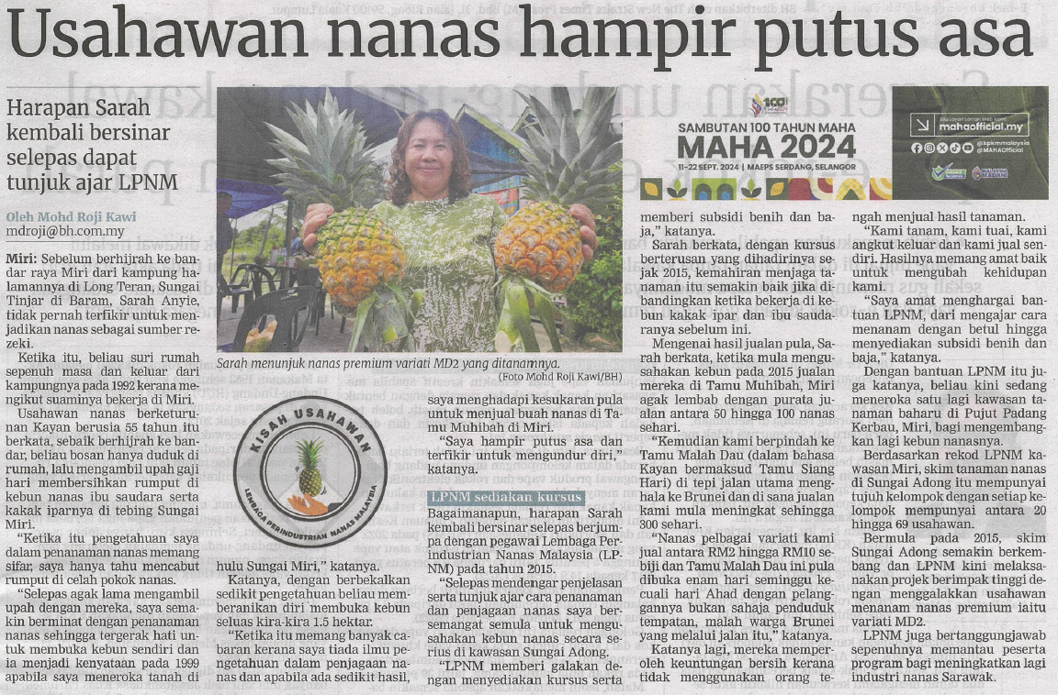
BERITA HARIAN
31 JULAI 2024
BH|USAHAWAN NANAS HAMPIR PUTUS ASA| MS 9

Slide 43
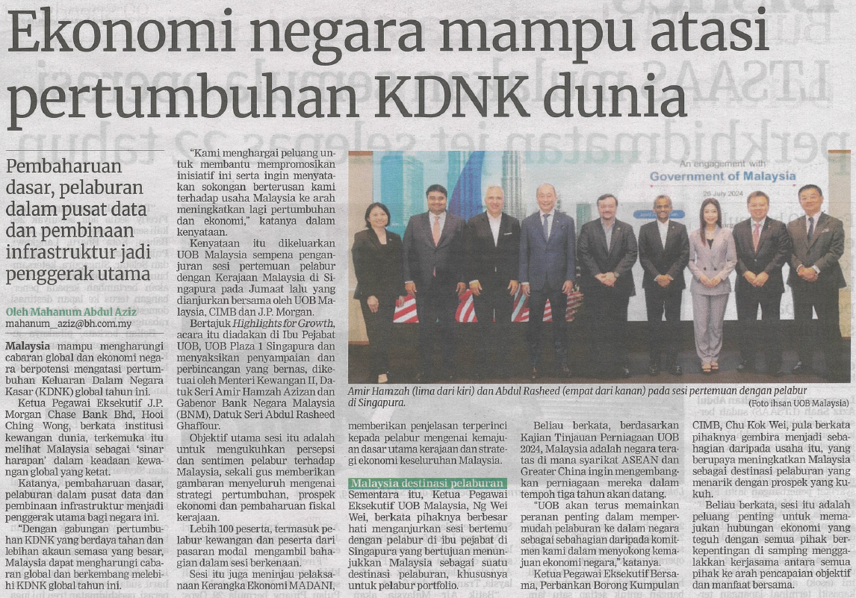
BERITA HARIAN
31 JULAI 2024
BH|EKONOMI NEGARA MAMPU ATASI PERTUMBUHAN KDNK DUNIA| MS 26

